Slide 1
光 学

Slide 2
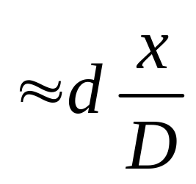
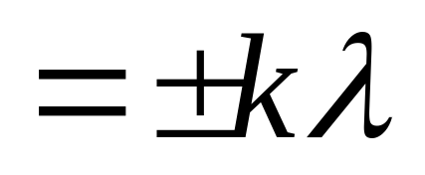
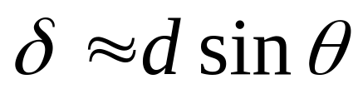
X
r
1
s
x
r
x
1
λ
θ
r
2
d
s
o
s
r
x
2
δ
r
r
2
1
D
d
条纹间距
D
r
x
λ
δ
k
λ
D
+
x
+
k
λ
d
d
(
k
0
,
1
,
2
)

Slide 3
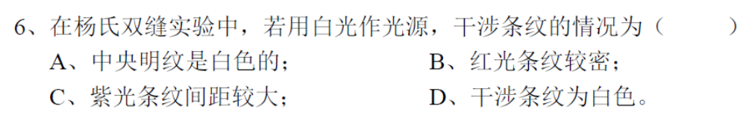
17-18
A
条纹间距
D
r
x
λ
δ
k
λ
D
+
x
+
k
λ
d
d
(
k
0
,
1
,
2
)

Slide 4
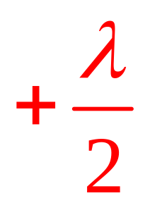
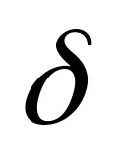
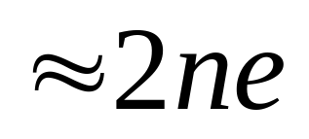
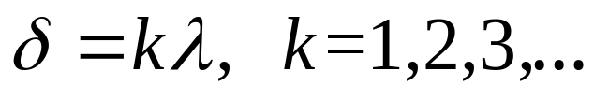
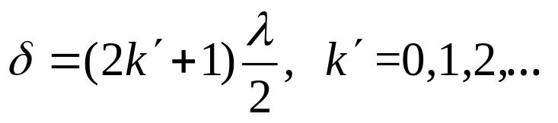
反射光2
反射光1
平行光垂直入射到劈尖上
考虑A点处两光线的光程差
·
A
n′
明纹：
e
θ
n
(设n > n′ )
n′
暗纹：
同一厚度e对应同一级条纹 —— 等厚条纹

Slide 5
附加光程差
例一:
称
界面反射条件
相同
n
1
空气
π
附加相位差
r
ϕ
π
π
0
n
2
油膜
π
λ
λ
0
n
玻璃
附加光程差
δ
3
2
2
例二:
称
界面反射条件
不同
n
1
玻璃
附加相位差
r
ϕ
π
0
π
n
2
空气
π
λ
λ
玻璃
附加光程差
δ
0
n
3
2
2
反射条件

Slide 6
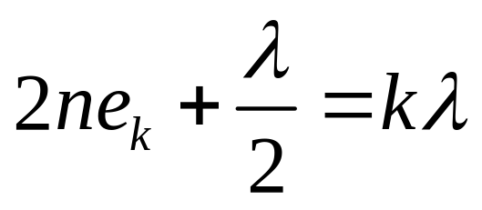
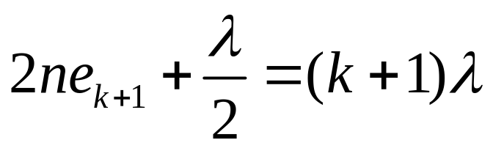
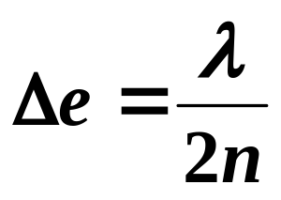
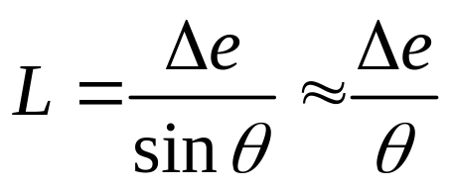
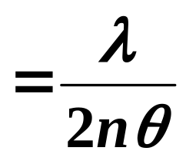
干涉装置---劈尖
L
暗纹
明纹
Δe
θ
e_{k}
e_{k+1}
相邻暗(明)条纹对应薄膜厚度差：
条纹间距

Slide 7
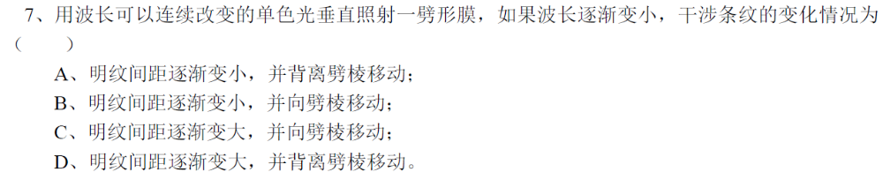
17-18
B
L
暗纹
明纹
Δe
θ
e_{k}
e_{k+1}
条纹间距

Slide 8
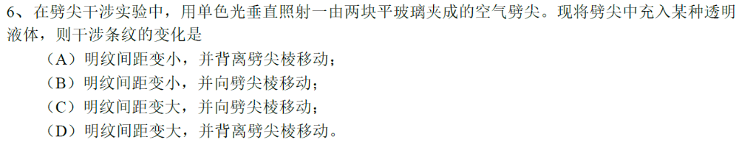
16-17
B
L
暗纹
明纹
Δe
θ
e_{k}
e_{k+1}
条纹间距

Slide 9
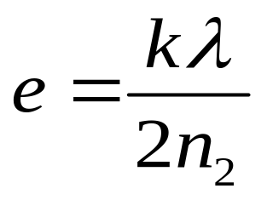
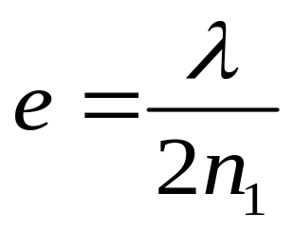
17-18
17-18
δ = 2 n₂ e =kλ
n₀ = 1
n₁
玻璃
n₂
取k = 1

Slide 10
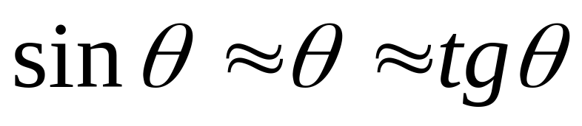
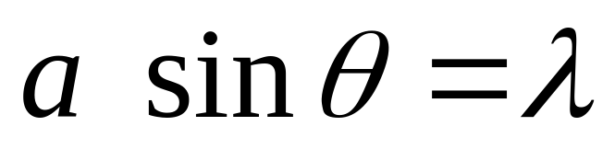

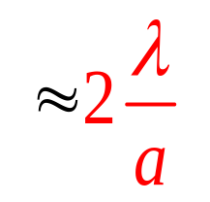
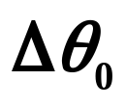

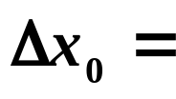

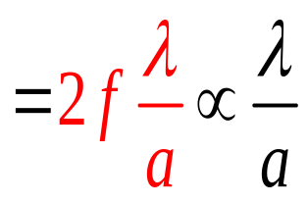
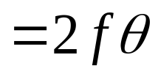
单缝衍射
单缝衍射
a
角宽度
线宽度

Slide 11

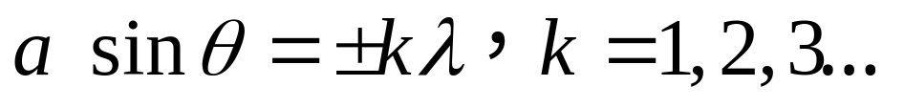
16-17
——暗纹

Slide 12
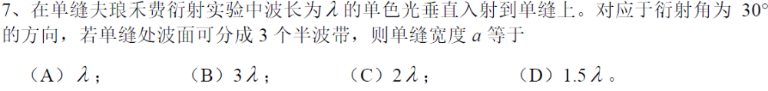
15-16
δ
a
sin
θ
m
λ
推论:
若
端
m
为整数
2

Slide 13
S₁
*
*
S₂

Slide 14
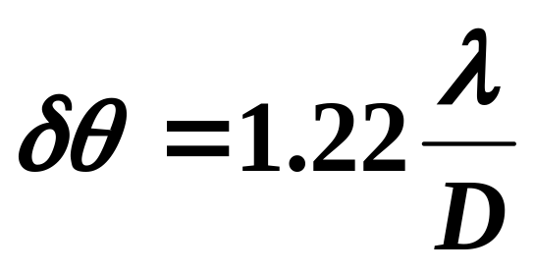
S₁
*
*
S₂

Slide 15
S₁
*
*
S₂

Slide 16
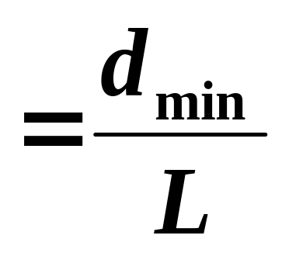
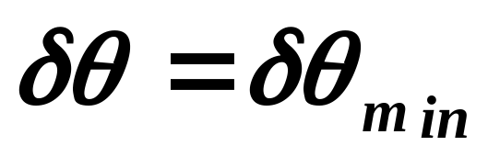
S₁
δθ
*
d_{min}
*
S₂
L

Slide 17
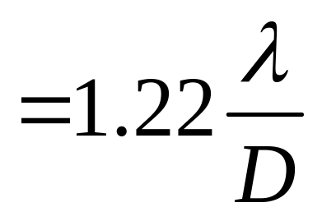
16-17
S₁
δθ
*
d_{min}
0
I
*
S₂
L

Slide 18
15-16
S₁
δθ
*
d_{min}
0
I
*
S₂
L

Slide 19
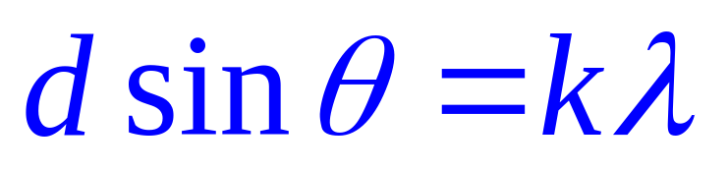
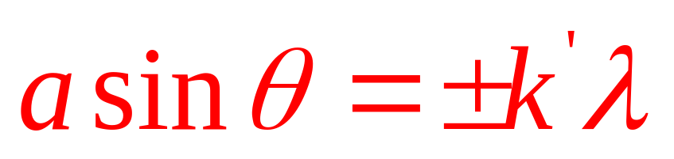
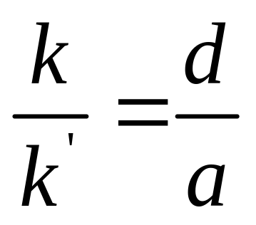
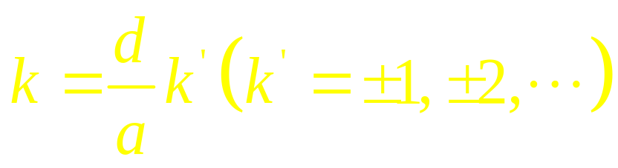
(1)双缝干涉：
(2)单缝衍射：
a
d
出现缺级条件：

Slide 20
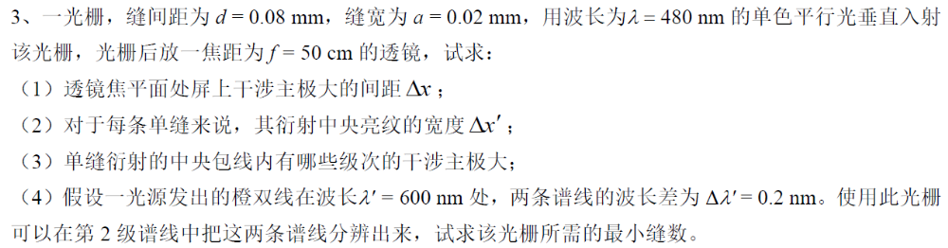
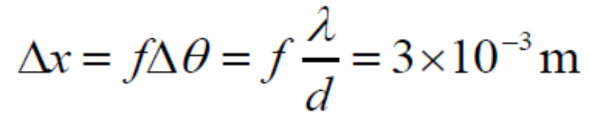
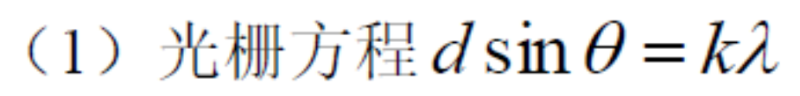
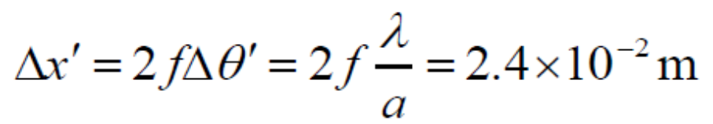

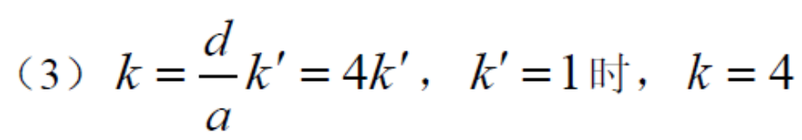
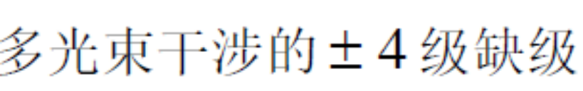
16-17

Slide 21
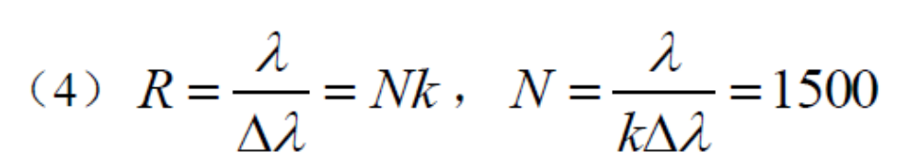

Slide 22
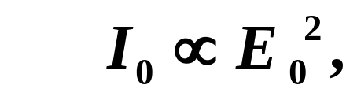
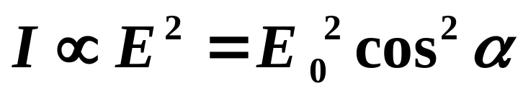
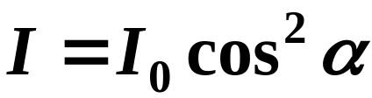
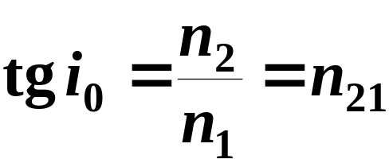
E₀
P
α
⎯⎯马吕斯定律
E=E₀cosα
·
线偏振光
·
·
i₀
·
·
i₀
·
·
S
—布儒斯特定律
n₁
·
n₂
r₀
·
起偏振角

Slide 23
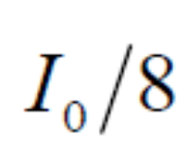

17-18

Slide 24
16-17
C

Slide 25
16-17

Slide 26
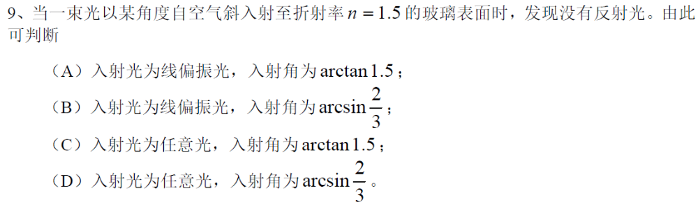
15-16

Slide 27
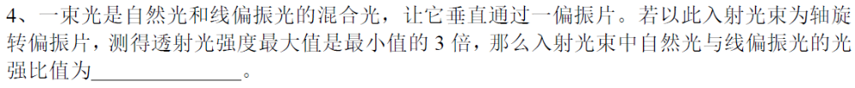
15-16

